Slide 1
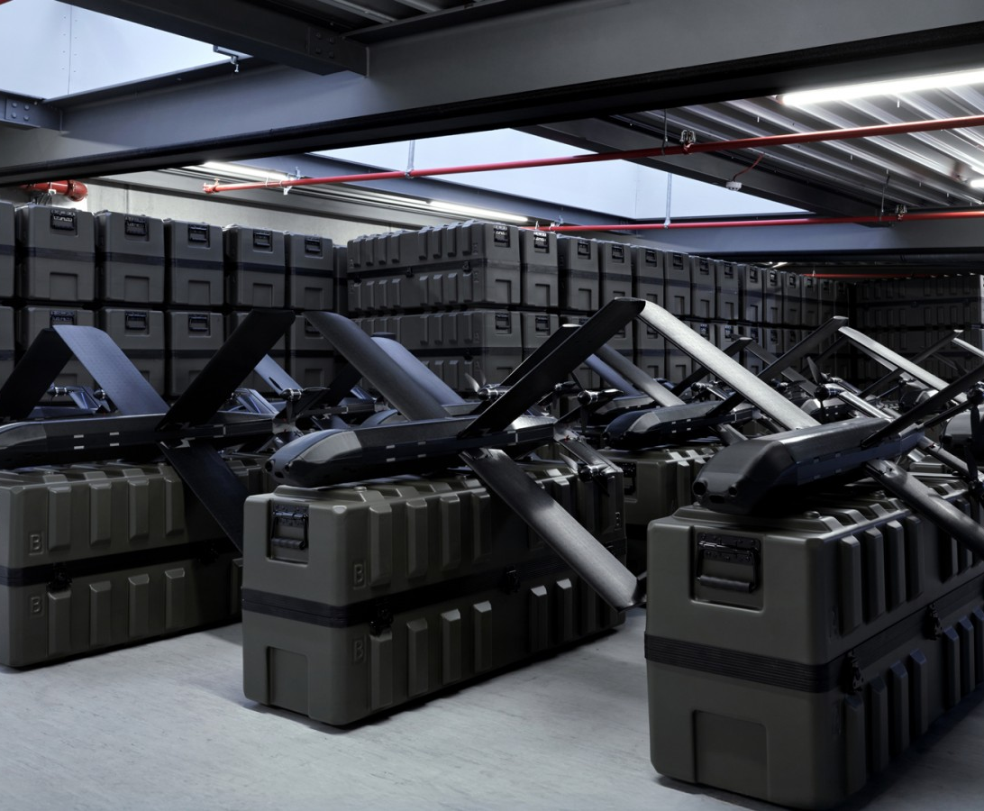
Wie erschließt der industrielle Mittelstand einen Markt, der gerade explodiert?
Öffentliche Vergabe im Wandel – Defence & Resilienz
Die Antwort
Ihr Ausschreibungsradar
25. August 2026

Slide 2








Öffentliche Vergabe – mehr als Defence
Defence
THW
Kommunen
Feuerwehr
Bundeswehr, Wehrtechnik-
Zulieferer
Technisches Hilfswerk
Städte, Landkreise
Berufs- und Freiwillige
KRITIS-Betreiber
Polizei / Bundespolizei
Rettungsdienste
BBK

Slide 3
Die Chance ist da
Der Mittelstand sieht sie nur nicht
Das Problem
Folge
Hunderte Ausschreibungen täglich auf fragmentierten Portalen
Laufende Eigenrecherche nötig, keine automatischen Benachrichtigungen
Kein Mittelständler hat dafür dauerhaft Kapazität
Relevante Aufträge werden übersehen
Der Markt wird von Großkonzernen mit eigenen Vergabe-Teams dominiert

Slide 4
Die Lösung:
Kein Tool. Ein Kollege.

Slide 5

Hallo.
Ich bin Julius.
Ausschreibungs-Partner
Ich scanne täglich die relevanten Vergabeportale, bewerte jede Ausschreibung anhand Ihres Unternehmensprofils und bereite sie auf — alles erledigt, bevor Sie sich selbst auf die Suche machen müssen.

Slide 6
Wie Julius arbeitet
Monitoring | Tägliches automatisiertes Scannen relevanter Portale
Relevanzbewertung | Unternehmensspezifischer Suchkontext aus Leistungsportfolio, Produkten, Technologien, Zielmärkten, relevanten Auftraggebern, Positivbeispielen, CPV Codes, Ausschlüssen und Grenzfällen.
Factsheet | Automatische Aufbereitung: Leistung, Budget, Fristen, Eignungskriterien
KI-Chat | Direkte Rückfragen zu den Vergabeunterlagen, ohne 17 Dokumente mit großen Umfängen zur Bewertung selbst zu lesen

Slide 7
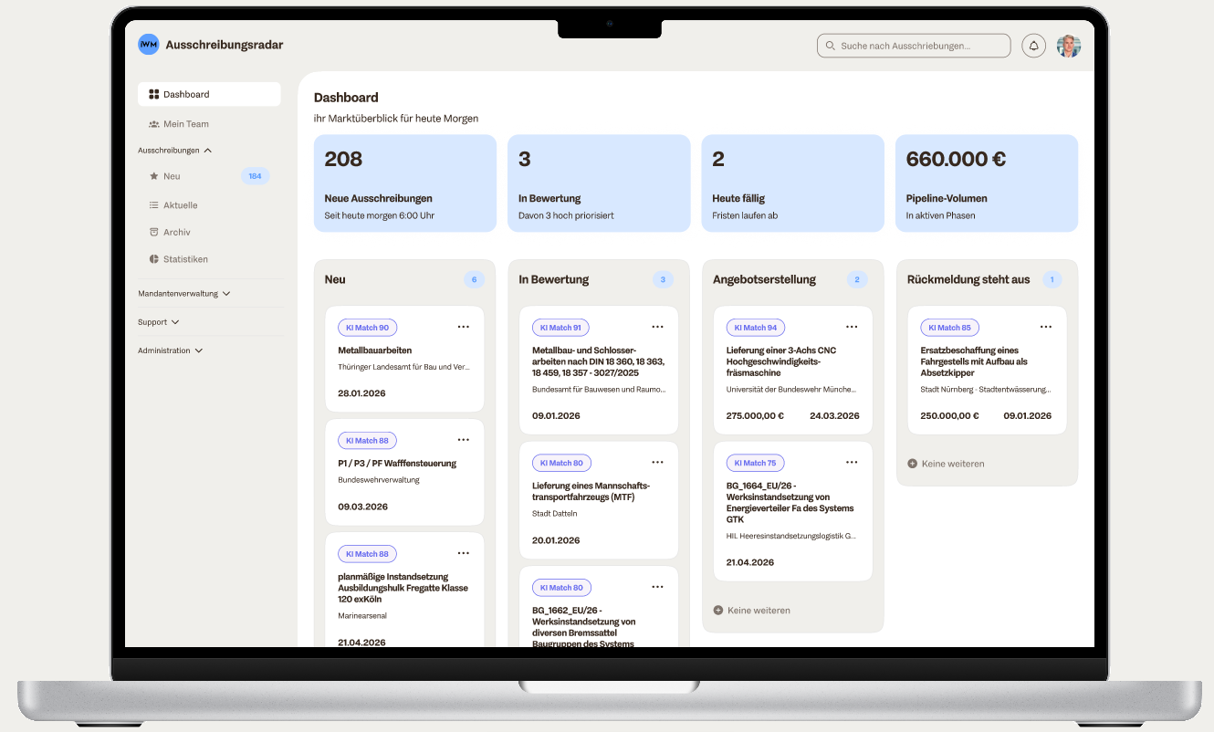
Ihr Marktüberblick auf einen Blick
Aktueller Entwicklungsstand, produktiv in Nutzung
Notes:
Unternehmensspezifischer Suchkontext aus Leistungsportfolio, Produkten, Technologien, Zielmärkten, relevanten Auftraggebern, Positivbeispielen, Ausschlüssen und Grenzfällen.

Slide 8
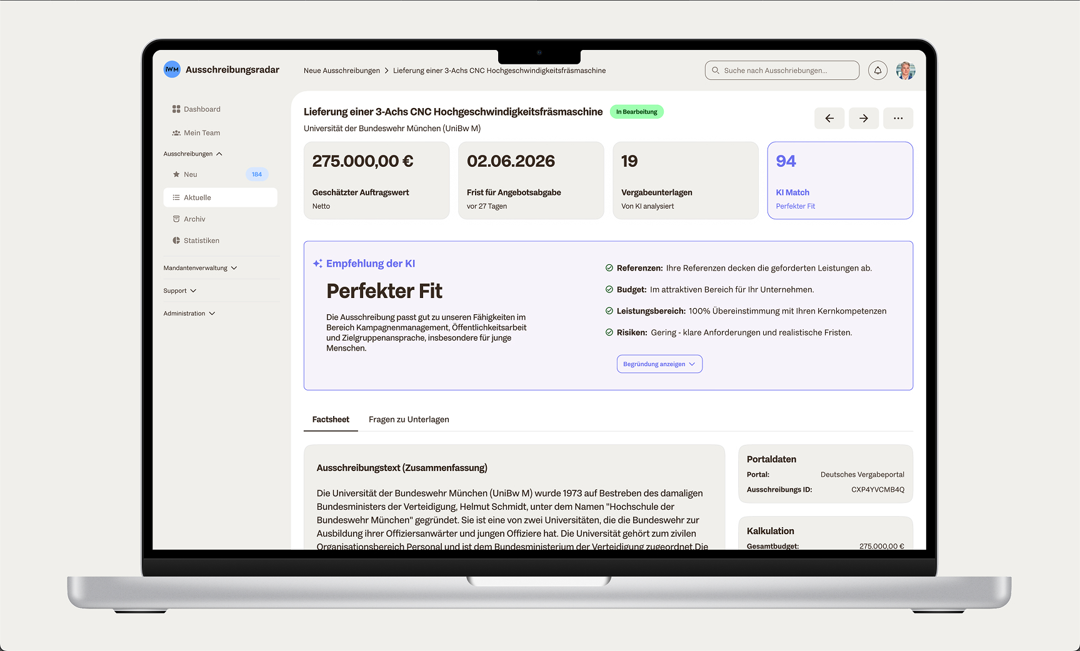
Relevanzbewertung einer Ausschreibung
Einschätzung und Bewertung einer Ausschreibung anhand vordefinierter Kriterien wie geforderten Referenzen, Budgetgröße, Leistungsbereichen, etc.
Aktueller Entwicklungsstand, produktiv in Nutzung

Slide 9
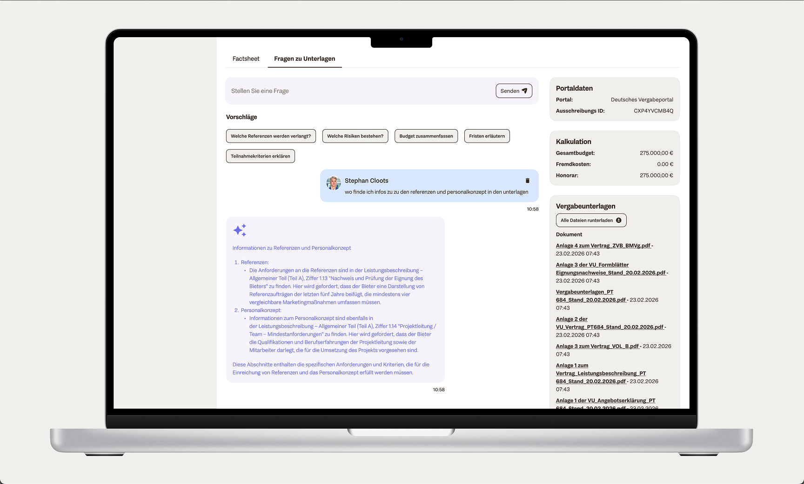
KI-Chat
Chat mit der KI zu den Vergabeunterlagen
Aktueller Entwicklungsstand, produktiv in Nutzung

Slide 10
Was Julius (noch) nicht kann …
Bei folgenden Themen können wir nicht helfen
Leistungsgrenze | Was das konkret bedeutet
Angebotserstellung | Keine automatische Erstellung von Konzepttexten, Preisberechnungen oder vollständigen Angeboten
Kommunikation mit Vergabestellen | Keine selbstständige Korrespondenz oder Beantwortung von Bieterfragen
Präqualifikation & Registrierung | Eignungsnachweise, Portalregistrierungen und Präqualifikationen bleiben Unternehmensaufgabe
Echtzeit-Benachrichtigungen | Regelmäßige Suche in definierten Scan-Zyklen – kein sekundengenauer Alert-Dienst

Slide 11

Nach der Pilotphase: Ihr Einstieg in den Regelbetrieb
Status quo
Vorteile
Kosten
Pilotphase läuft bis 6. Oktober
Start im Rahmen der Denkfabrik
Aktuell 5 Pilotunternehmen beteiligt
Hohe Zeitersparnis, keine manuelle Recherche
KI-Agent prüft passende Ausschreibungen automatisch
Bis zu 3 User pro Suchprofil inklusive
Individuelles Setup für das Unternehmen
Gefördertes Verbandsangebot
Setup einmalig: 1.200 € netto
Monatlich: 129 € netto (bis 3 User)
Mindestlaufzeit: 12 Monate
Jetzt Platz sichern
Stephan Cloots
Regelbetrieb voraussichtlich ab dem 1. November.
Berater KI-Transformation & Kommunikation
+49 221 4981-248
cloots@iwkoeln.de

Slide 12

Danke für Ihre
Aufmerksamkeit.
© IW Medien GmbH

